Slide 1


7 FUNGSI STRING
Pembuat :
Ardiansyah Saputra

Slide 2
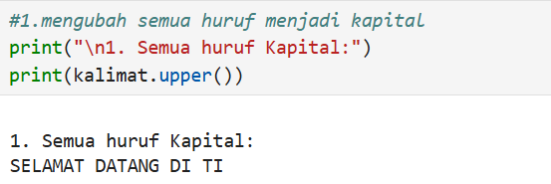
1. MENGUBAH SEMUA HURUF MENJADI KAPITAL:
Menggunakan metode upper(), program mengubah semua huruf dalam kalimat menjadi huruf kapital dan menampilkannya.

Slide 3
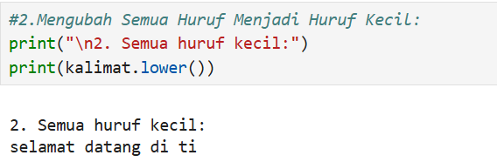
2.MENGUBAH SEMUA HURUF MENJADI HURUF KECIL:
Metode lower() digunakan untuk mengubah semua huruf dalam kalimat menjadi huruf kecil.

Slide 4
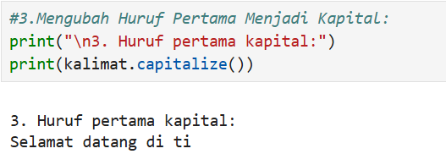
3.·MENGUBAH HURUF PERTAMA MENJADI KAPITAL:
Metode capitalize() mengubah huruf pertama dari kalimat menjadi huruf kapital, sementara huruf lainnya tetap dalam bentuk kecil.

Slide 5
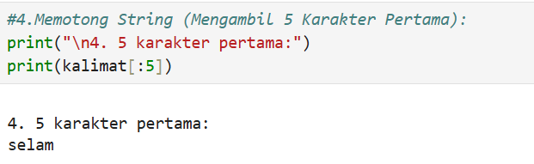
4.·MEMOTONG STRING (MENGAMBIL 5 KARAKTER PERTAMA):
Menggunakan slicing, program mengambil 5 karakter pertama dari kalimat dan menampilkannya.

Slide 6
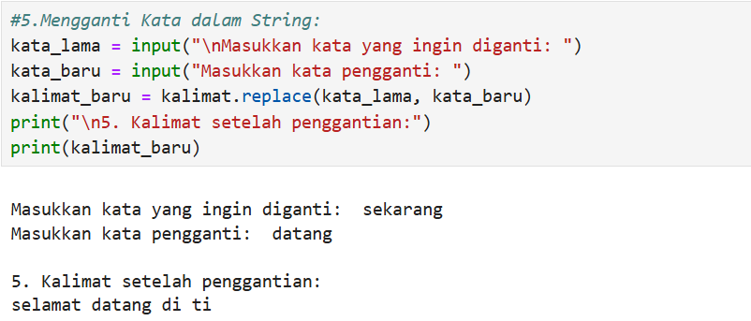
5.·MENGGANTI KATA DALAM STRING:
Program meminta pengguna untuk memasukkan kata yang ingin diganti (kata_lama) dan kata penggantinya (kata_baru). Metode replace() digunakan untuk mengganti semua kemunculan kata_lama dengan kata_baru dalam kalimat.

Slide 7
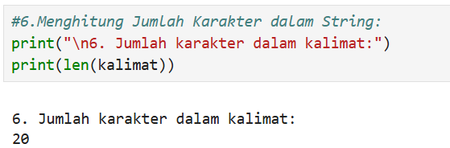
6.·MENGHITUNG JUMLAH KARAKTER DALAM STRING:
Fungsi len() digunakan untuk menghitung jumlah karakter dalam kalimat, termasuk spasi.

Slide 8
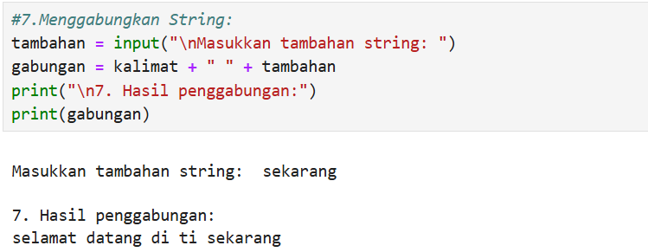
7.·MENGGABUNGKAN STRING:
Program meminta pengguna untuk memasukkan string tambahan. Kemudian, string tambahan digabungkan dengan kalimat menggunakan operator +, dan hasilnya ditampilkan.

Slide 9
TERIMA KASIH

